Slide 1
Werkgroepbijeenkomst SAS 23 september en 7 oktober 2020

Slide 2
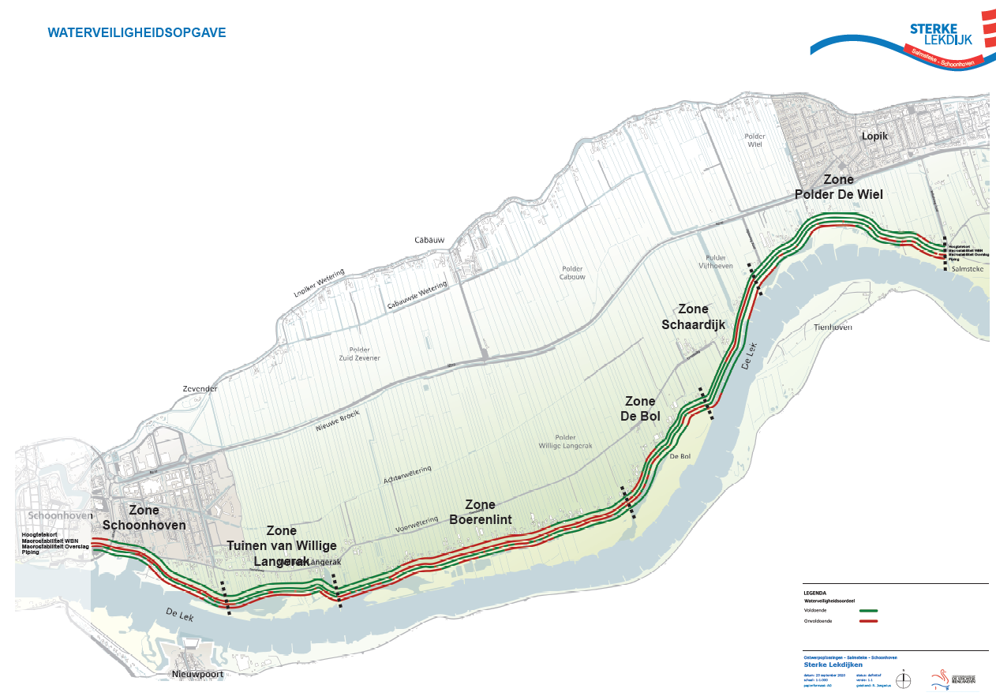

Slide 3
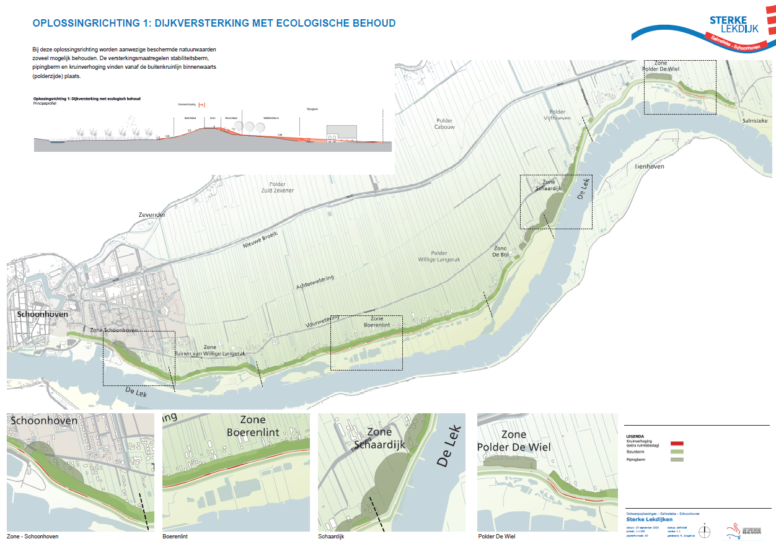

Slide 4
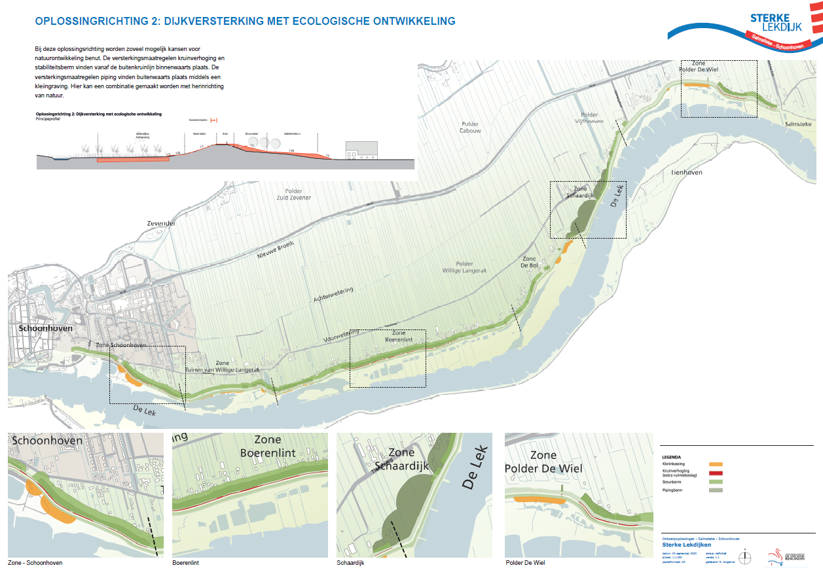

Slide 5
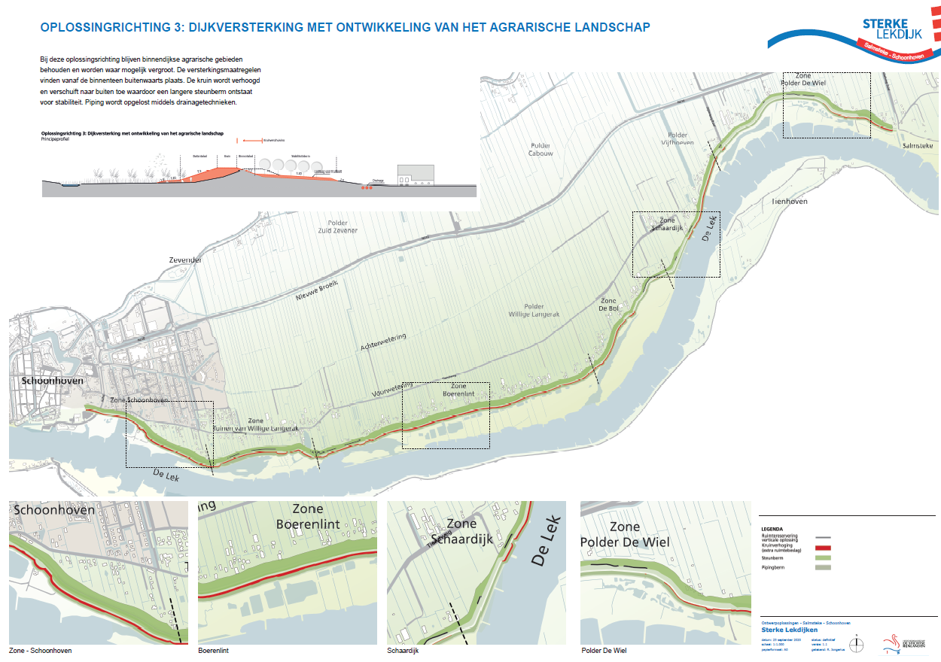

Slide 6
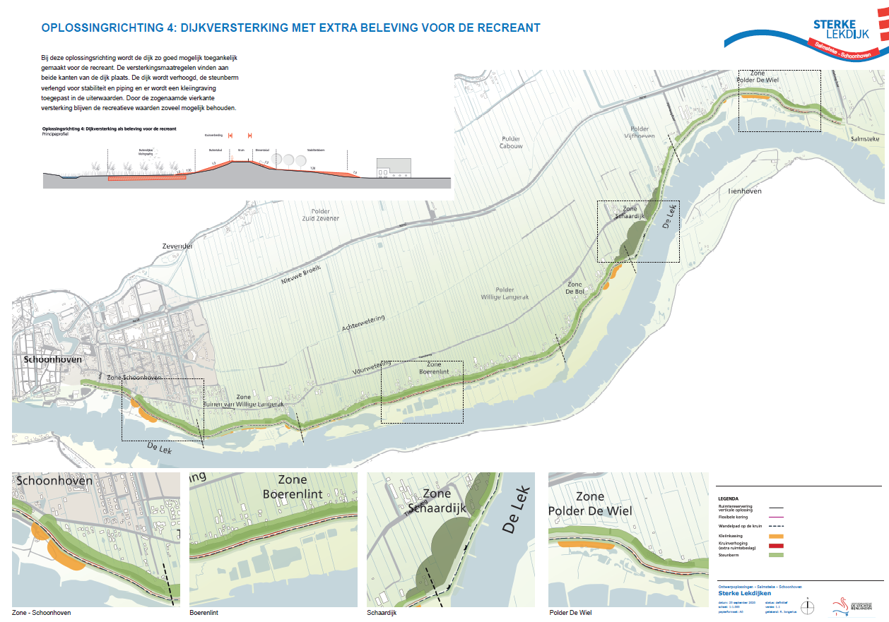

Slide 7
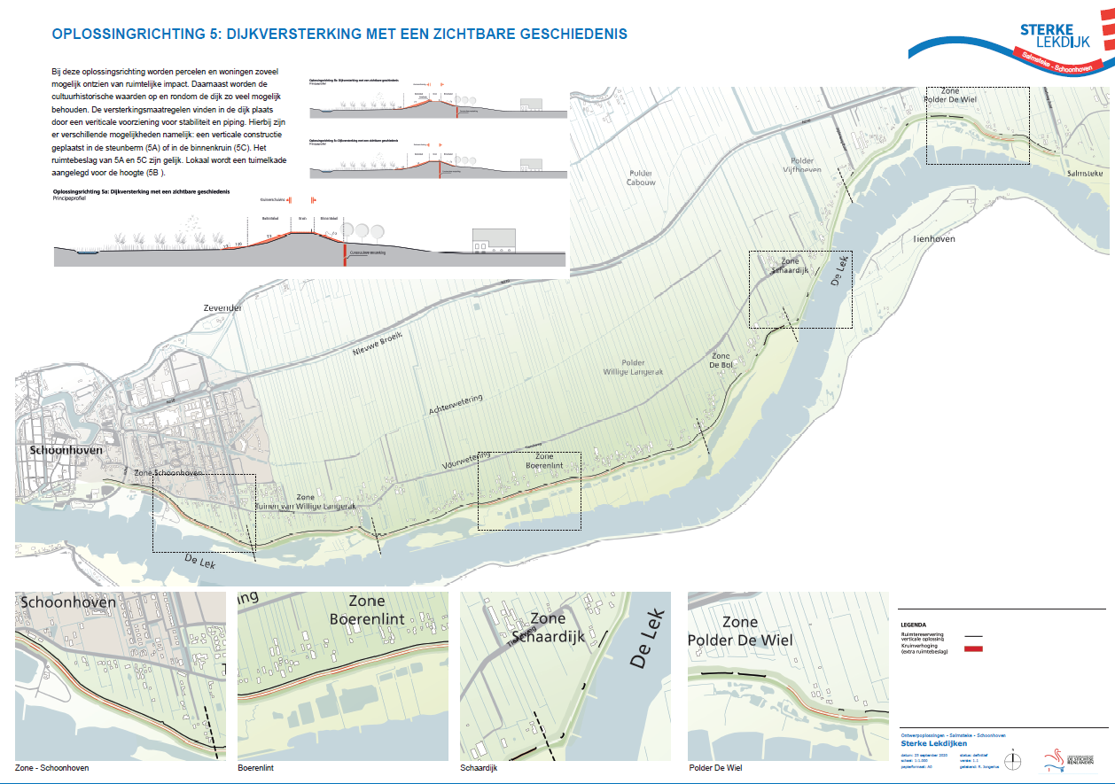

Slide 8
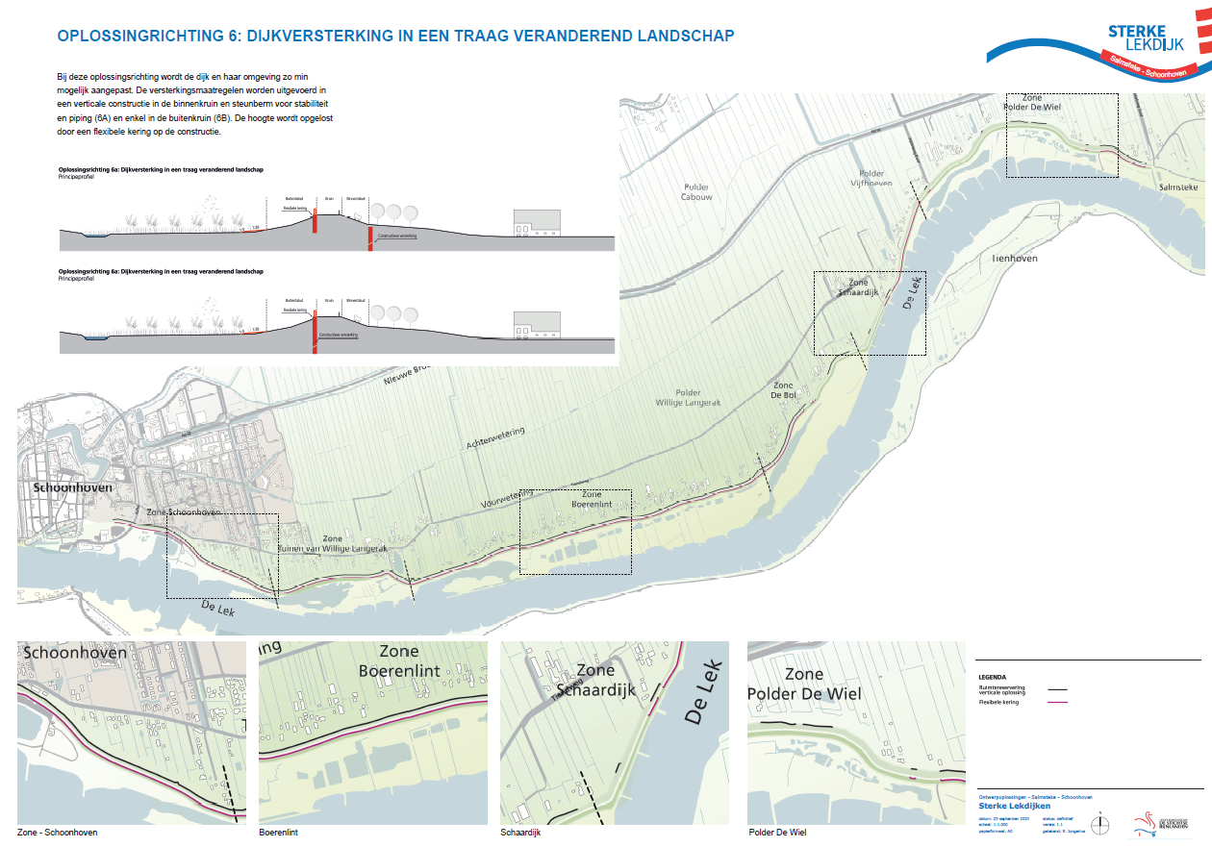

Slide 9
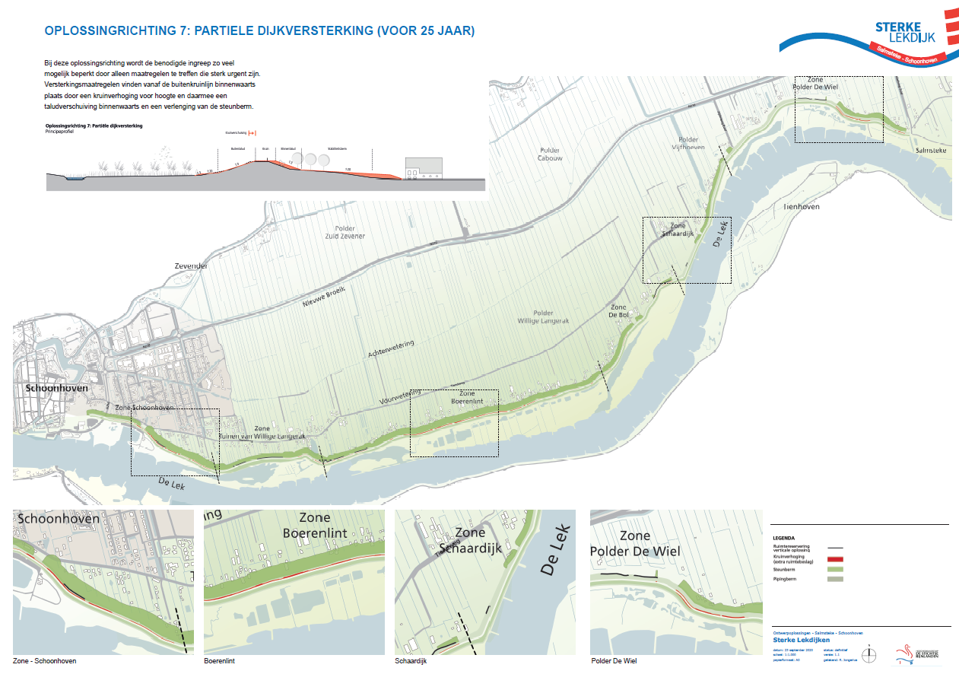

Slide 10
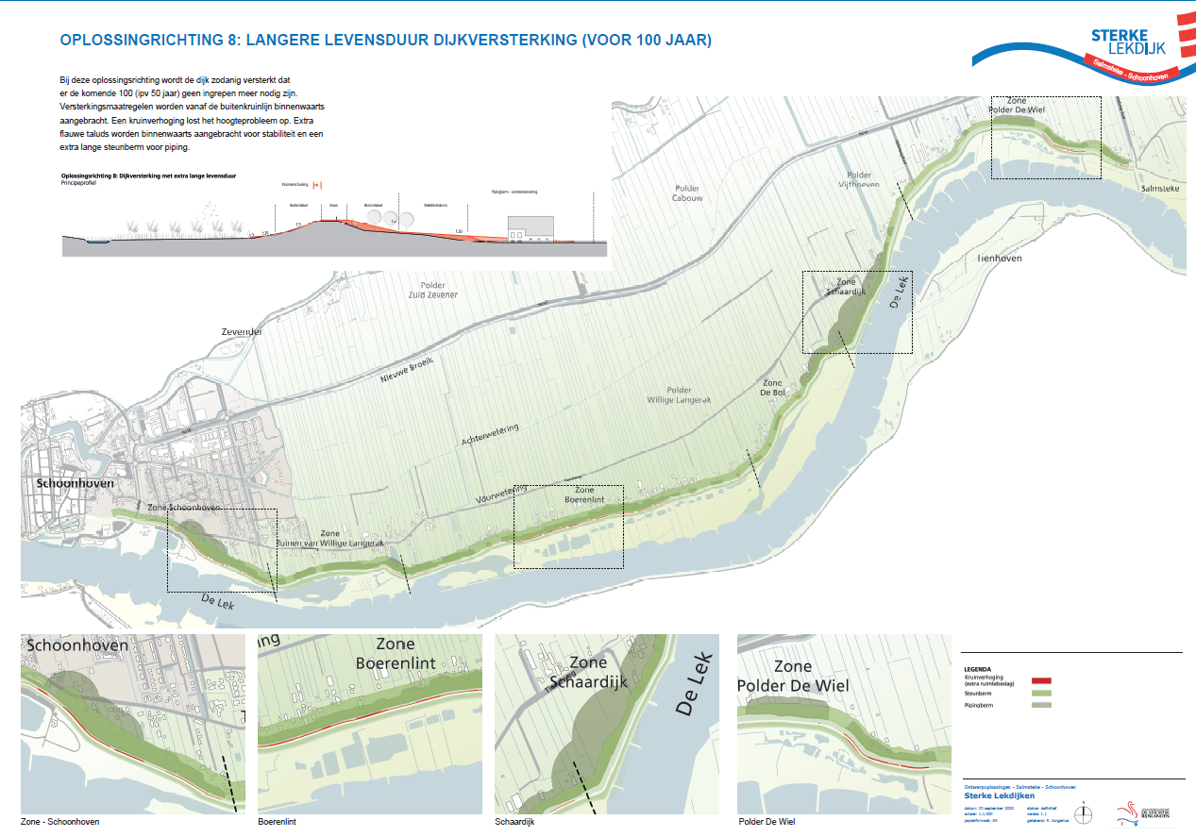

Slide 11
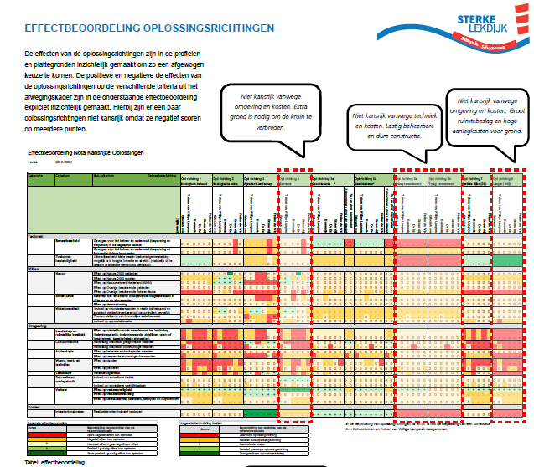

Slide 12
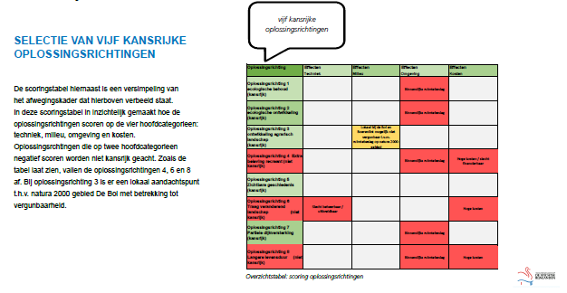

Slide 14
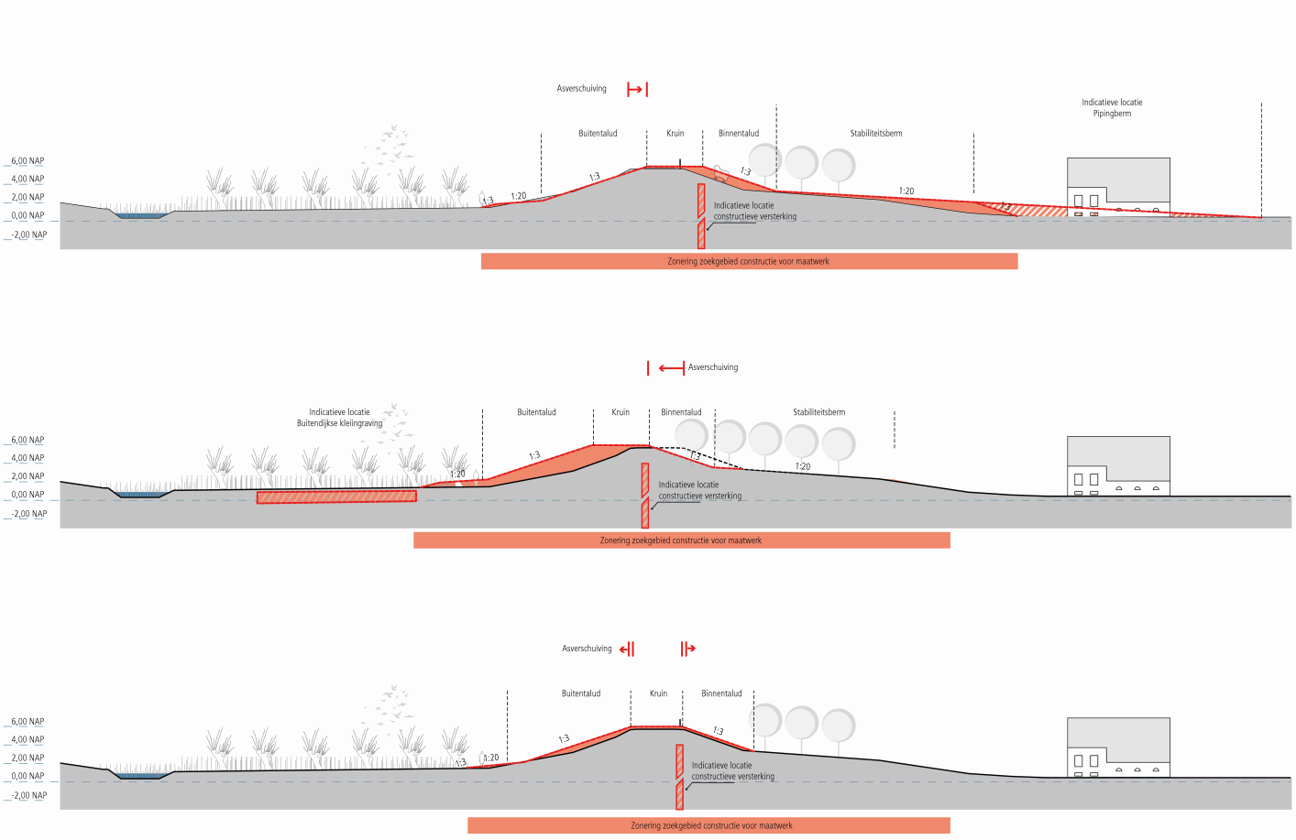
Alternatief 1: Binnenwaartse versterking met inpassing bij gebouwen
Alternatief 2: Buitenwaartse versterking met ontwikkeling agrarisch landschap en natuur
Alternatief 3: verticale versterking met beperkt ruimtebeslag en behoud woningen

